Slide 1
İTFAİYE PERSONELİNİN AFETLERDE ÇALIŞMAYA İSTEKLİLİK DURUMLARI İLE İLİŞKİLİ SOSYODEMOGRAFİK ÖZELLİKLERİ VE BAZI ÖZELLİKLERİNE GÖRE İNCELENMESİ
Arş. Gör. EDİP KAYA, Dr. Ebru İnal

Slide 2
GİRİŞ
Herhangi bir afet durumunda ilk çağrılan kurumların başında itfaiye gelmektedir.
Afetlere müdahaledeki başarı, tüm diğer kurumlar ile birlikte itfaiye kurumunun hazırlığına bağlıdır.
İtfaiye kurumunun afetlere hazırlığının başında ise afetlerde çalışmaya istekli personelin planlaması gelmektedir.
İtfaiye personelinin afetlerde çalışmadaki isteklilik durumlarını etkileyen faktörlerin belirlenmesi ve buna yönelik müdahale programlarının geliştirilmesi önemlidir.

Slide 3
Afetlerde Çalışmada İsteklilik
İsteklilik ve Gönüllülük???
Herhangi bir afet durumunda afet planlamacıları, yöneticiler ve toplum; afetlerde görev yapacak olan sağlık personeli ve itfaiyeciler gibi meslek erbabı kişilerin afetlerde çalışmada zorunlu ya da istekli olduğunu düşünürler!!!
ABD’de Francis Kasırgasından sonra 25 hemşire çalışmak istemedikleri için işlerinden kovulmuş .
Toronto’da SARS nedeniyle hemşirelerin %25’i hastalığın bulaşmasından korktukları için çalışmayı reddetmişlerdir.

Slide 4
Afetlerde Çalışmada İsteklilik
Müdahale ekiplerinin kişisel ve ailesel güvenliklerinin olmaması, yeterli koruyucu ekipmanların olmaması, bakmak zorunda oldukları aile bireylerinin olması ve afetle ilgili eğitimin olmaması çalışma istekliliklerini etkileyen faktörler arasında ifade edilmektedir.

Slide 5
Çalışmanın Amacı;
Afetler dünyada ve Türkiye’de sık meydana gelmektedir.
Meydana gelen afetlerden birçoğunda personel eksikliği olmamıştır.
Ancak farklı afet türlerinde müdahale ekiplerinin çalışma istekliliği ve istekli olmalarını etkileyen etmenler hakkında çok az şey bilinmektedir.
Bu çalışmanın amacı; itfaiye personellerinin farklı afetlere karşı isteklilik durumunu saptamak ve isteklilik durumlarını etkileyen sosyo-demografik özelliklerini belirlemektir. Ayrıca çalışanların belirttikleri istekliliklerini azaltacak çeşitli faktörleri belirlemektir.

Slide 6
Yöntem
Tanımlayıcı tipte epidemiyolojik araştırmadır.
Araştırma görüşmeciler tarafından farklı illerden (İstanbul, Bursa, İzmir, Balıkesir, Yalova, Konya vb.) ve farklı itfaiye daire başkanlıklarında görev yapan itfaiye personellerine yüz yüze görüşme yöntemi ile uygulanmıştır.
Araştırma ocak-mayıs 2015 tarihinde gerçekleştirilmiştir.
Araştırmaya farklı illerden farklı sayılardan toplam 553 kişi katılmıştır.
Notes:
Bursa; 152, İzmir; 84, Balıkesir; 93, İstanbul:79, Yalova; 43, Konya; 23 ve diğer iller 10 ve 10 kişiden az olmak üzere (Antalya, Eskişehir, Adapazarı, Kastamonu, Manisa, Ankara ) katılım sağlanmıştır.

Slide 7
Yöntem
Araştırma araştırıcılar tarafından geliştirilen 19 soruluk anket formu ile katılımcılardan gerekli bilgiler toplanarak yapılmıştır.
Anket formu araştırmacılar tarafından katılımcılara dağıtılmış, katılımcılar formları doldurulduktan sonra toplanmıştır.
Araştırma verileri SPSS 17.0 paket programı ile analiz edilmiştir.
Katılımcılardan sözlü onam, Yalova Üniversitesi girişimsel olmayan araştırmalar etik kurulundan da yazılı izin alınmıştır

Slide 8
Bulgular

Slide 9
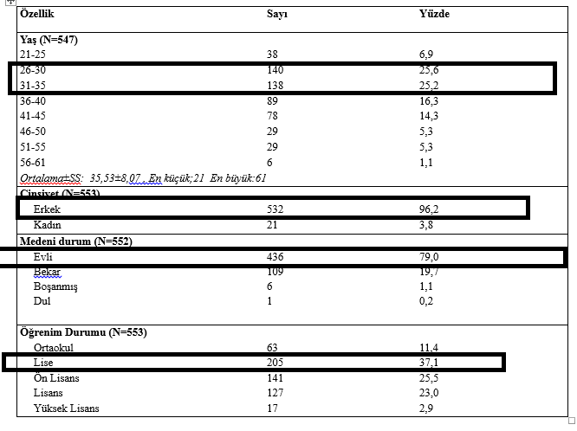
Çalışmaya Katılan İtfaiye Personelinin Bazı Sosyo demografik Özellikleri (2015)

Slide 10
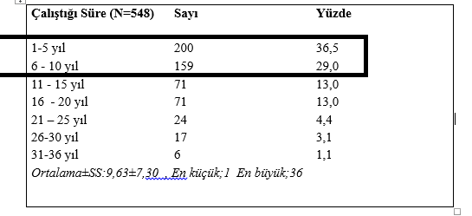
Çalışmaya Katılan İtfaiye Personelinin Mesleklerinde Çalışma Sürelerine Göre Dağılımı (2015)

Slide 11
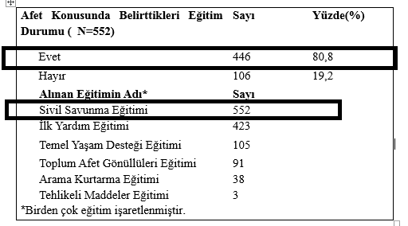
Çalışmaya Katılan İtfaiye Personelinin Belirttikleri Eğitim Alma Durumları İle Aldıkları Eğitime Göre Dağılımı (2015)

Slide 12
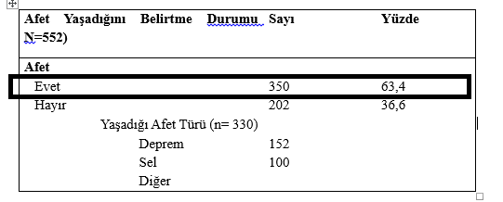
Çalışmaya Katılan İtfaiye Personelinin Belirttikleri Afet Yaşama Durumlarına Göre Dağılımı (2015)

Slide 13
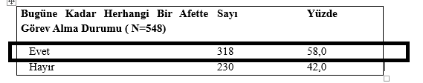
Çalışmaya Katılan İtfaiye Personelinin Belirttikleri Herhangi Bir Afette Görev Alma Durumları (2015)

Slide 14
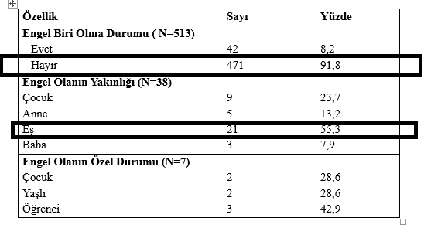
Çalışmaya Katılan İtfaiye Personelinin Belirttikleri Evde Ayrı Kalmalarına Engel Olabilecek Kişilerin Olması İle İlgili Bazı Özellikler (2015)

Slide 15
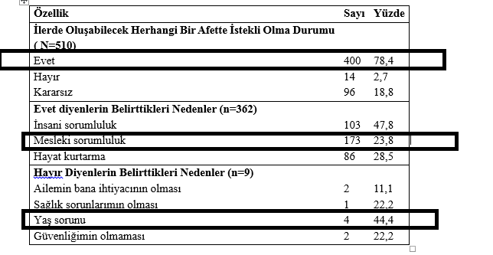
Çalışmaya Katılan İtfaiye Personelinin Belirttikleri İlerde Oluşabilecek Bir Afette İstekli Olma Durumları İle İsteklilik Durumunun Nedenleri (2015)

Slide 16
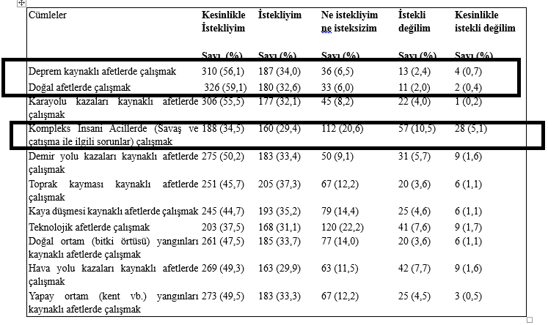
Çalışmaya Katılan İtfaiye Personelinin Farklı Afet Türlerine Karşı Belirttikleri İstekli Olma Durumu (2015)

Slide 17
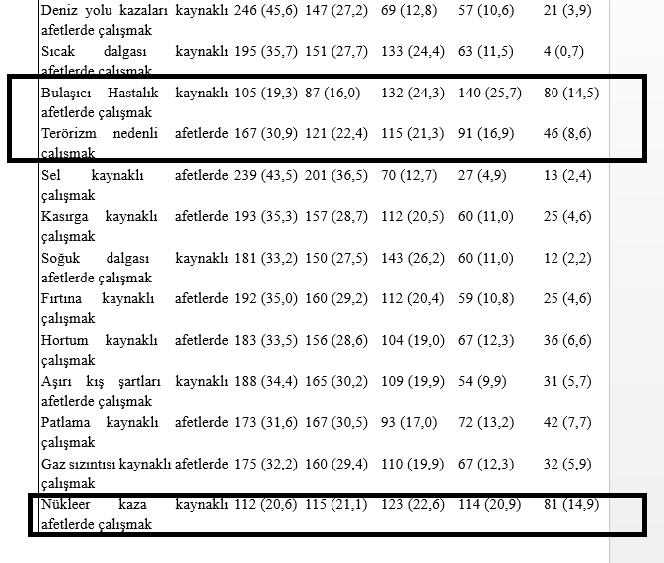
Çalışmaya Katılan İtfaiye Personelinin Farklı Afet Türlerine Karşı Belirttikleri İstekli Olma Durumu (2015) (Devamı)

Slide 18
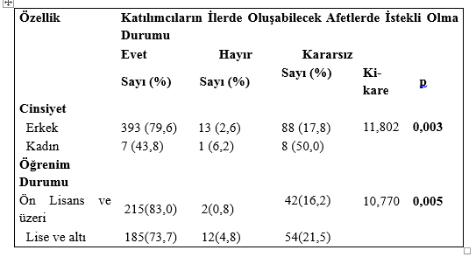
Çalışmaya Katılan İtfaiye Personelinin Afetlerde İstekli Olma Durumunun Çeşitli Özelliklere Göre Dağılımı (2015)

Slide 19
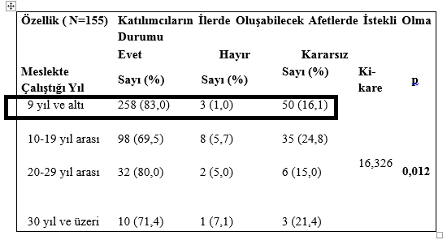
Çalışmaya Katılan İtfaiye Personelinin Meslekte Çalıştığı Yıla Göre Afetlerde Çalışmada İstekli Olma Durumunun Dağılımı (2015)

Slide 20
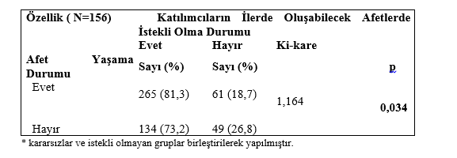
Çalışmaya Katılan İtfaiye Personelinin Afet Yaşama Durumuna Göre Afetlerde Çalışmada İstekli Olma Durumunun Dağılımı (2015)

Slide 21
Tartışma
Katılımcılar en fazla doğa kaynaklı afetler (%91,7) ve Deprem kaynaklı afetlerde (%90,4) istekli olduğunu belirtirken, katılımcıların belirttikleri en az istekli oldukları afetler ise Nükleer Kaza Kaynaklı Afetler (%41,7), Bulaşıcı Hastalık Nedenli Afetler (%35,3) ve Terörizm Nedenli Afetlerdir (%53,3).
Yüksek riskli afetlerde çalışma istekliliğinin düşük olması beklenen bir durumdur ve literatür ile uyumludur.

Slide 22
Tartışma
Bakmak zorunda olunan birilerinin olması (çocuk, yaşlı vb.), afetlerle ilgili daha önce eğitim almamış olma durumu istekliliği azaltan büyük etmenlerden biridir.
Ancak çalışmamızda bunu destekleyen istatistiksel bir ilişki saptanmamıştır. Daha geniş çaplı çalışmalara ihtiyaç duyulmaktadır.

Slide 23
Tartışma
Araştırmaya katılan erkeklerin %79,6’sı ilerde oluşabilecek bir afete istekli olacağını belirtirken kadınların %43,8’i oluşabilecek bir afette istekli olacağını belirtmiştir.
Erkeklerde ilerde oluşabilecek bir afette istekli olma kadınlara göre anlamlı olarak fazla bulunmuştur (p=0,003). Bu sonuçlar birçok çalışma sonucu ile uyumludur.
Bunun nedeni kadınların evde çocuk bakımı gibi daha fazla sorumluluk almalarından kaynaklanıyor olabilir ya da kadınların kişisel olarak böyle bir meyilleri olabilir. Bunun belirlenmesi için daha ileri çalışmalar yapılmalıdır.

Slide 24
Tartışma
Afet yaşayan katılımcıların %81,3’ü afetlerde çalışmada istekli olduğunu belirtirken afet yaşamayanların %26,8’i istekli olmadığını belirtmiştir.
Shapire ve ark. Yaptıkları çalışmada daha önce afet deneyimi olanların füze saldırısı gibi bir afette görev alma arasında bu çalışmaya benzer şekilde güçlü bir ilişki bulunmuştur.

Slide 25
Sonuç ve Öneriler
Bu çalışma itfaiye personellerinin farklı afetlerdeki çalışma istekliliklerinin farklı olduğunu göstermiştir. İtfaiye personelleri bulaşıcı hastalık kaynaklı afetler, terörizm kaynaklı afetler ve nükleer kaza kaynaklı afetlerde diğer afet türlerine göre daha az istekli oldukları görülmüştür.
İtfaiye personelleri afet planlarını yaparken bazı afet türlerinde daha az istekli olduğunu düşünerek ona göre personel tahsisi yapmalıdırlar.

Slide 26
Sonuç ve Öneriler
Ayrıca karar vericiler afet planlarını yaparken personellerin özelliklerini iyi tanımalıdır. Personelin hangi afetlere karşı isteksiz oldukları bilinirse bunlara yönelik önlemler alınabilir.
İtfaiye personellerinin isteklilik durumlarını artırmak için eğitimler verilmeli, etkili koruyucu ekipmanlar sağlanmalı ve afet alanının kontrol altında olduğu güveni verilmelidir.

Slide 27
Kısıtlıklar
Çalışmanın tanımlayıcı tipte olması önemli bir kısıtlılıktır.
Çalışmanın araştırma grubunu çeşitli illerden katılım sağlayan itfaiye personelleri oluşturduğundan genelleme mümkün değildir
Tüm kısıtlıklara rağmen çalışmanın Türkiye’de alanında ilk olması ve ülkemizdeki afetlerle ilgili bilgi eksikliğine önemli bir katkı sunacağından önemlidir.

Slide 28
Teşekkürler..

